Slide 1

Forum Hydrométéorologique pour l’Afrique Centrale
Libreville, du 14 au 16 novembre 2018
AGRHYMET, Centre d’excellence au service de développement
Hamatan Mohamed Ouedraogo Clément
Expert hydrologue, hydraulicien Chef PRA/ME
Centre Régional AGRHYMET Secrétariat Exécutif du CILSS

Slide 2
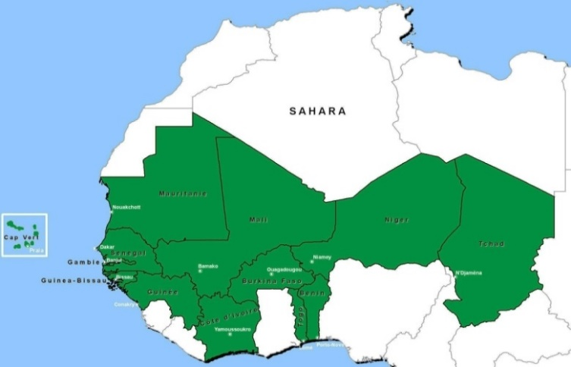
Présentation du Centre Régional AGRHYMET
AGRHYMET: AGRonomie, HYdrologie et METeorologie
Créé en 1974, après les sécheresses des années 1968 et 1973
Institution spécialisée du CILSS en matière de:
Production d’information opérationnelle pour la prise de décision dans les domaines de l’agrométéorologie, de l’hydrologie, de la météorologie et de la sécurité alimentaire.
Formations continues et diplômantes
13 pays membres ==> produits pour 17 pays de l’espace CILSS/CEDEAO
Benin
Burkina Faso
Cap Vert
Côte d’Ivoire
Gambie
Guinée
Guinée-Bissau
Mali
Mauritanie
Niger
Senegal
Tchad
Togo
Ghana Nigeria
Sierra Leone Liberia

Slide 3
Présentation du Centre Régional AGRHYMET
Mission:
Promouvoir l’information et la formation dans les domaines de l’agro-hydro-météorologie afin de contribuer à la sécurité alimentaire, à la lutte contre la désertification et à la gestion des ressources naturelles dans les pays du Sahel et de l’Afrique de l’Ouest.

Slide 4
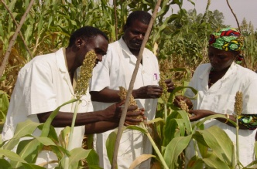
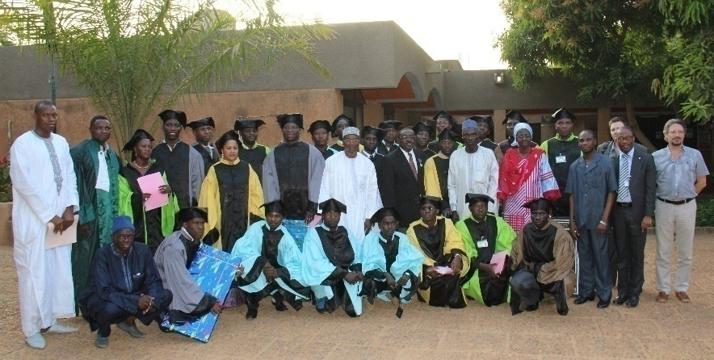
Volet Formation d’AGRHYMET
Plus de 10000 cadres formés depuis 1974
Formations diplômantes (reconnues par la CAMES)
3 cycles de formation
Technicien Supérieur (Bac + 2)
Ingénieur (Bac + 5)
Masters professionnels (Bac + 6)
4 filières de formation initiale
Hydrologie
Agrométéorologie
Instrument et micro informatique
Protection des végétaux
6 Masters spécialisés
Gestion Durable des Terres
Changement Climatique et Développement Durable
Gestion Intégrée des Ressources en Eau et Environnement
Sécurité Alimentaire et Nutritionnelle
Protection Durable des Cultures et de l’Environnement
Pastoralisme

Slide 5
Volet Formation d’AGRHYMET
Formations continues
Catalogue de formations
Agriculture durable
Gestion intégrée des productions agricoles
Genre et développement
Gestion des ressources naturelles
Contrôle phytosanitaire
Gestion des bases de données hydrologiques, climatiques, etc.
Organisation de stages collectifs, formations à la demande, etc.
Evolutions engagées
Développement du E-learning
Développement d’un module pilote de formation en ligne et à distance sur la quantification carbone
Formations doctorales
Co-encadrement de thèses
Accueil en post-doc
Alliances avec des écoles doctorales ouest-africaines

Slide 6
Volet Information d’AGRHYMET
Le CILSS à travers AGRHYMET anime depuis plus de 40 ans un dispositif de veille sur la sécurité alimentaire en Afrique de l’Ouest et au Sahel, destiné à:
prévoir les récoltes,
consolider les bilans alimentaires,
suivre les prix et les marchés,
identifier les zones à risque alimentaire.
Un dispositif de suivi de:
la ressource en eau,
des aléas hydroclimatiques (sécheresse et inondation),
des zones à risque d’inondation.

Slide 7
Volet Information d’AGRHYMET
Collecte, traitement et gestion de données,
Recherche de méthodes appliquées,
Diffusion d’informations sur les politiques régionales: sécurité alimentaire, alerte précoce,
Formation et transfert d’outils, de méthodes et de savoir-faire en climatologie, agrométéorologie, hydrologie, géomatique.
==>
Renforcer les capacités des GTP pour améliorer la qualité des services hydrométéorologiques et leur dissémination,

Slide 8
Réseautage: la recherche & l’opérationnel
Universités:
Formations de base
Institutions de recherches (IRD, SMHI, JRC, IRI, ...)
Recherche, accueil des étudiants
Formations spécifiques opérationnelles
Renforcement expertise, co-développement, adaptation des outils et méthodes
Centre Régional AGRHYMET
Transfert d’outils et méthodes
Renforcement des capacités
Services nationaux de la météorologie et de l’hydrologie

Slide 9

Merci de votre attention
agrhymet.cilss.int
BP 11011 Niamey (Niger)
Tel. : (227) – 20 31 53 16 / 20 31 54 36
Fax : (227) – 20 31 54 35
administration.agrhymet@cilss.int

